Slide 1


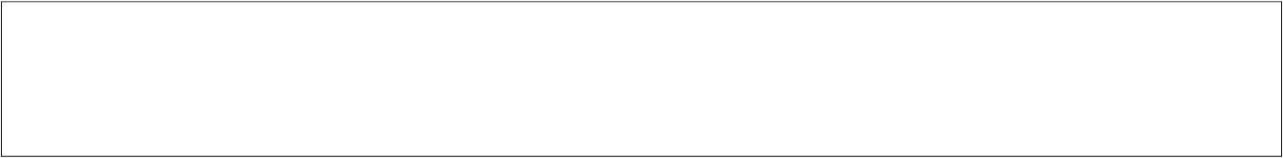
-2026-
이찬수의
게임 개발 포트폴리오
이찬수
(Name)
(E-Mail)
(GitHub)
(Tel)
coldwater1346@gmail.com
https://github.com/coldwater1346-cpu
010-5122-9478

Slide 2

목차
자기소개
1. 프로젝트 소개
2. 주요 구현 내용
3. 문제해결 경험
4. 프로젝트 결과
쉴드&샷
하이퍼 캐주얼(Hyper Casual) / 물리 액션 디펜스
니르바나
3인칭 액션 로그라이트
사이버펑커
TPS기반 방 탈출 / 잠입 액션 게임
기타 이력
  게임개발 부트캠프 교육자료 리뷰어 활동
  미니게임 제작(3D 슈팅게임 / 2D rpg게임)
  평택 AI기술 퀴즈 러너 게임
  유니티 엔진을 활용한 공공기관 메타버스 기획

Slide 3

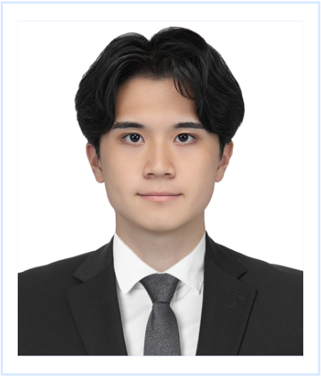
자기소개
안녕하세요. 이찬수입니다.
게임을 좋아하는 마음으로 시작해, 직접 새로운 게임 세계를 만들기 위해 게임 개발자에 도전했습니다.
아이디어를 현실로 구현하며 독창적인 게임 세계를 만들어내는 개발자가 되고 싶습니다.
(Profile)
이름
생년월일
연락처
E-mail
이찬수
2000.12.27
010-5122-9478
coldwater1346@gmail.com
교내 및 대외 활동
2023.09
평택 AI메타코딩 아카데미 1기 Unity과정 이수
2024.05
평택 AI메타코딩 아카데미 2기 Unity과정 멘토
2025.01
반도체 장비엔지니어링 트랙 초·중급 교육과정 이수
(Education)
2025.09
평택시 AI일상화를 위한 시민교육-고급과정 이수
2025.12
평택 AI메타코딩 아카데미 3기 멘토 및 보조 연구원
2019.02
2026.08
용인고등학교 졸업
평택대학교 ICT융합학부
스마트콘텐츠 전공 졸업
2025.12
정보처리기사 자격증 취득
2026.01
2025 지속가능발전을 위한 대학혁신포럼 참가
2026.07
AI를 활용한 차세대 스마트 게임 개발자 양성과정 이수
2026.08
BEAVER ROCKS 2026 공모전 참가
2026.09
게임개발 부트캠프 교육자료 리뷰어 활동

Slide 4


프로젝트 소개
  프로젝트 명 : Shield & Shot
  장르 : 하이퍼 캐주얼 / 물리 액션 디펜스 게임
  개발 기간 : 2026.06.04~07.07
  개발 인원 : 6인 팀 프로젝트 (개발 5명 /QA 1명)
  개발 환경 : Unity 6000.3.6f1 / C# / Photon Engine / 뒤끝 SDK
  버전 관리 / 협업 툴 : UVCS
  실행 환경: 윈도우 / 안드로이드
간략 소개
방패로 적의 공격을 막고, 무기의 투사체를 발사해 반격하는 물리 기반 액션 게임
가챠를 통해 다양한 특성의 아이템을 획득하고 강화·합성하여 성장
핵심 담당 개발 파트
  로그인 / 회원가입
  서버 데이터 관리
  아이템 구조 설계
  인벤토리
  가챠 시스템

Slide 5
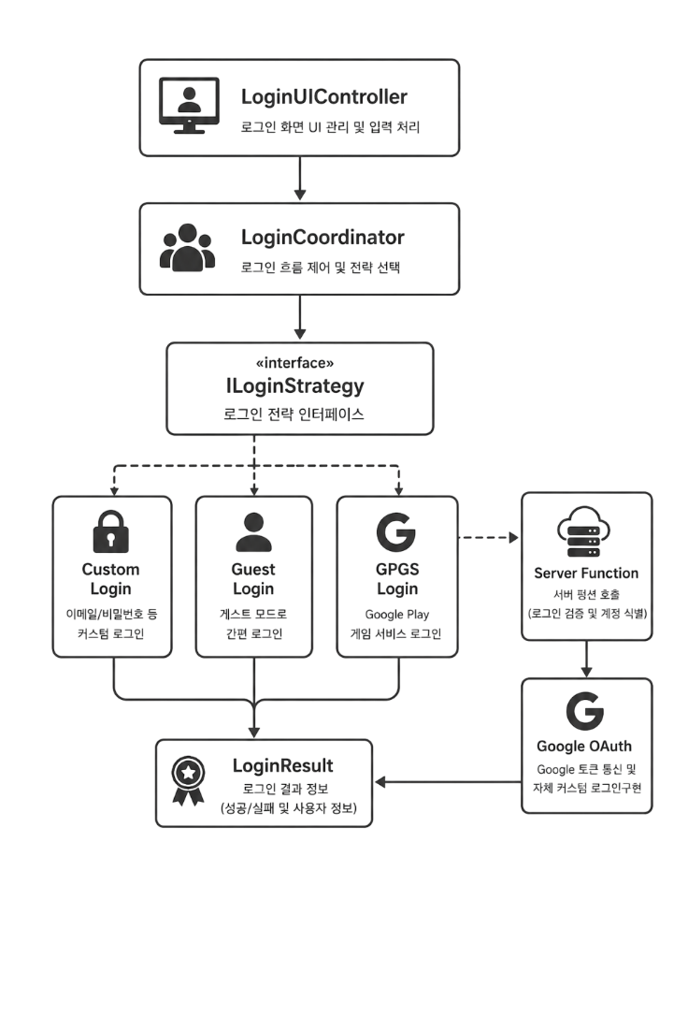
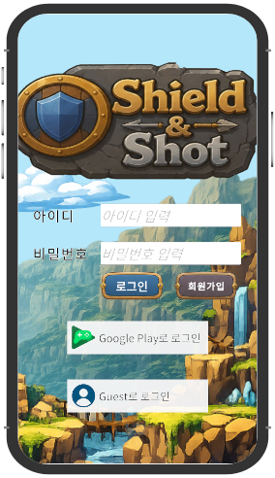
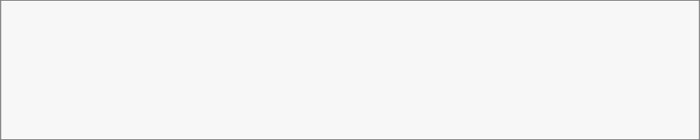


주요 구현 내용1
-로그인 시스템
인증 방식 분리 - 전략 패턴 적용
커스텀·게스트·GPGS 인증을 ILoginStrategy로 추상화
UI는 선택한 전략만 전달하고, SDK 호출과 인증 세부 과정은 각 전략 클래스가 담당
공통 로그인 파이프라인
LoginCoordinator에서 중복 요청, 로딩 UI, 성공·실패 결과를 공통 처리
인증 성공 후에는 PostLoginInitializer에서
서버 Chart 로드 → UserData 로드→ 아이템 데이터 / 인벤토리 순으로 초기화한 뒤 게임 진입
GPGS Oauth 직접 연동
뒤끝 SDK의 GPGS 페더레이션 로그인 API에 의존하지 않고,
GPGS에서 발급받은 Server Auth Code를 Server Function으로 전달 인증 흐름 구현
Server Function에서 Google OAuth 서버와 직접 통신해 토큰 교환,
Google의 고유 사용자 식별자를 기반으로 뒤끝 커스텀 계정 연동 정보를 생성
OAuth 공급자와의 토큰 교환 및 사용자 식별 과정을 서버에 배치해
클라이언트와 외부 인증 로직을 분리
이를 통해 향후 다른 OAuth 공급자의 인증 로직 또한 확장 기반 마련

Slide 6

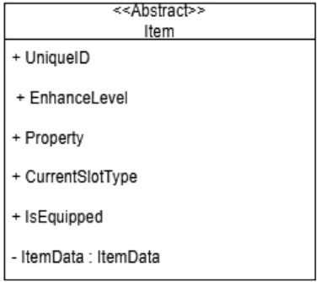
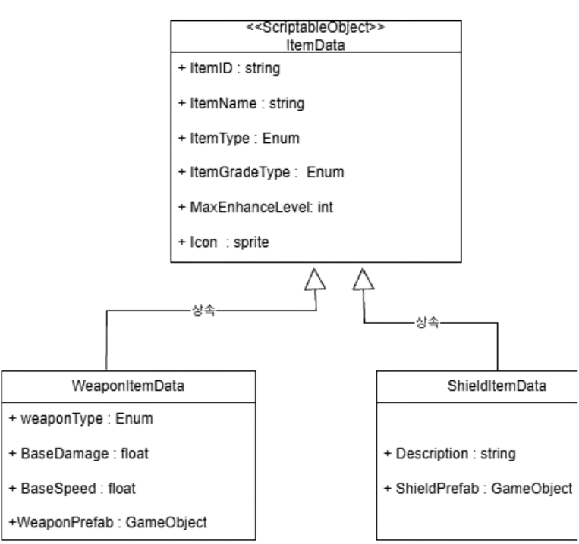
주요 구현 내용2
-아이템 구조 설계
Flyweight Pattern 적용한 Scriptable Object 구조
  ItemData를 ItemID 기반 Dictionary에 등록하고,
  동일 종류의 아이템 인스턴스가 이를 공유하도록 구성
  공유 가능한 내부 상태와 유저별 외부 상태를 분리하여 데이터 중복 감소
다형성을 통한 장비 확장
  공통 상태는 추상 Item 클래스에서 관리하고,
  무기와 방패의 고유 데이터 및 기능은 WeaponItem과 ShieldItem으로 확장
  이름·등급·아이콘·기본 능력치처럼 변경되지 않는 정보는 ItemData로 관리
  GUID·강화 수치·장착 상태처럼 유저마다 달라지는 값은 Item 인스턴스로 분리

Slide 7
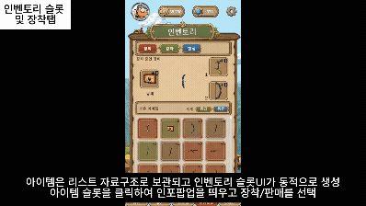
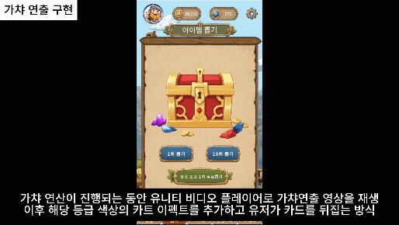





주요 구현 내용3
-인벤토리와 가챠 시스템
장착
장비 슬롯 및 실제 전투 장비에 반영
아이템·등급
가중치 확률로 아이템과 등급 결정
정렬
장착·강화·종류·등급 기반 복합 정렬
투사체 속성
등급별 확률로 투사체 속성 부여
강화
동일 아이템을 재료로 강화 수치 증가
고유 스킬
등급별 확률로 고유 스킬 결정
합성
최대 강화 장비 2개로 상위 등급 생성
결과 연출
카드 플립·등급별 VFX 파티클 부여
UI 연출
Render Texture 기반 3D 프리뷰 및 드래그 회전
대기 연출
비동기 서버 호출 중 Render Texture 영상 재생
GUID를 기준으로 개별 아이템의 강화 수치와 장착 상태를 관리하고,
인벤토리의 데이터 변경 시 이벤트 발행과 구독을 통해 인벤토리 UI를 갱신
등급·속성·스킬을 순차적으로 결정해 최종 아이템을 생성하고
가챠 연출을 통해 결과를 UI로 표시

Slide 8






문제 해결 과정
기존 클라이언트 중심 구조
출시·운영 시 발생할 문제
01
아이템·확률 데이터를 로컬 CSV로
관리하고 클라이언트에서 파싱
데이터 변경 시 CSV와 빌드 수정 및
클라이언트 재배포 필요
02
등급·속성·스킬을 포함한 가챠 결과를
클라이언트에서 계산
확률 데이터와 가챠 결과가
클라이언트 변조의 영향 받을 가능성 존재
03
클라이언트 메모리의 재화를 기준으로
구매와 차감 처리
메모리 변조 시 유료 재화와
구매 결과의 신뢰성 저하 가능성 존재
기존 클라이언트 중심 구조의 한계를 분석
출시·운영을 위해 데이터 관리 위치와 게임 콘텐츠의 핵심 연산의 주체의 재설계 필요성 체감

Slide 9
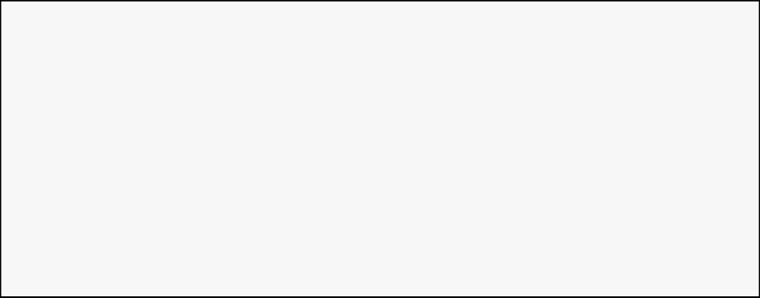
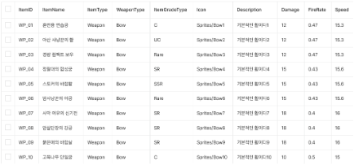

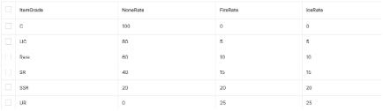

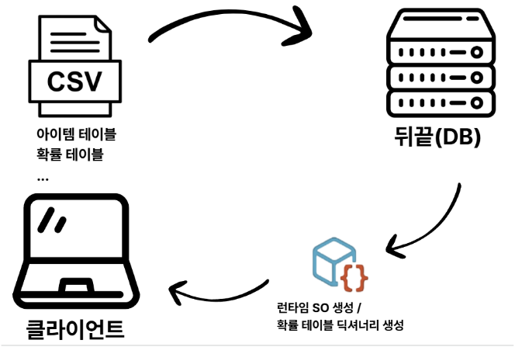
문제 해결1
-뒤끝 서버 연동 시스템(게임 데이터 관리)
Backnd(뒤끝) Chart 기반 데이터 관리
  로컬 CSV파일을 파싱하여 관리하던 아이템·확률·비용 데이터를
  Backend Chart로 이전하고
  로그인 시 서버 데이터를 로드해 게임에서 사용할 런타임 데이터로 변환
뒤끝 서버 차트 데이터 업로드
  아이템 데이터는 WeaponItemData와 ShieldItemData으로
  각각의 런타임 ScriptableObject로 동적 생성
  강화 비용·확률데이터는 계산 기준을 Key로 하는 Dictionary로 변환해
  필요한 시스템에서 조회할 수 있도록 구성
클라이언트 재빌드·재배포 없이 서버의 Backend Chart 수정만으로
게임 데이터를 갱신할 수 있도록 운영 과정을 단순화

Slide 10
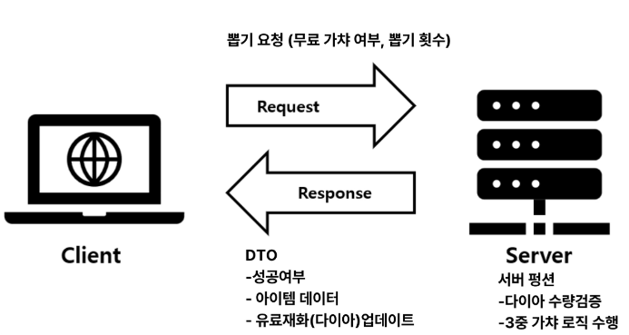
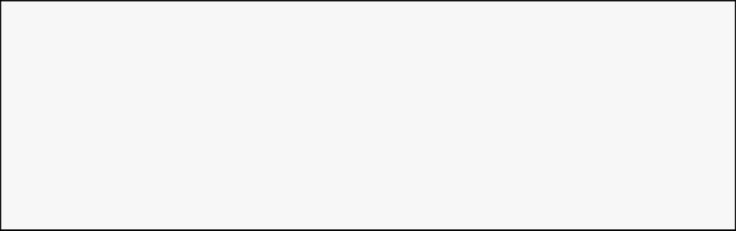
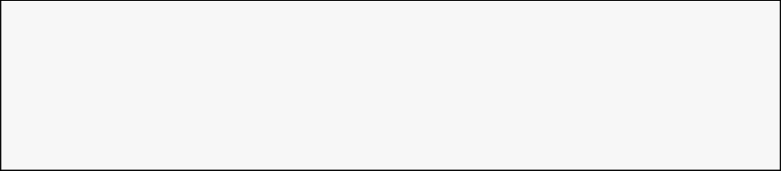
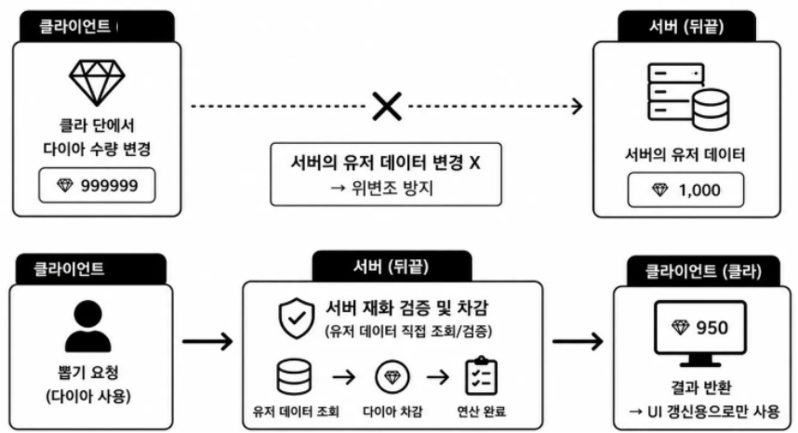

문제해결2
-뒤끝 서버 연동 시스템(서버 펑션)
단방향 재화 동기화
클라이언트에서 재화 검증과 연산이 수행되는 것이 아닌
클라이언트는 가챠·구매를 요청하고, Server Function을 사용하여
서버에서 UserData를 직접 조회해 재화 검증·차감·저장 수행
UI와 실제 데이터 분리
클라이언트의 (다이아) 재화 변수는 화면 표시용으로 사용하고,
서버가 반환한 최종 재화 상태를 기준으로 UI 갱신
응답 DTO 반환
클라이언트 요청을 받은 Server Function이 검증·연산·저장을 완료한 뒤,
성공 여부와 오류 정보, 생성 아이템, 최종 재화 상태를 기능별 응답 DTO로 구성해 반환

Slide 11
프로젝트 결과
프로젝트 회고
기존 개발 했던 프로젝트에서는 게임 기능 구현에 집중했다면, 이번 프로젝트는 출시를 목표로 데이터 관리와 서버 연동까지 범위를 확장했습니다.
백엔드 서비스로 뒤끝을 처음 연동하면서 데이터Chart/유저 DB/Server Function을 활용한 데이터 흐름을 직접 구성했습니다.
이를 통해 클라이언트와 서버의 역할을 구분해 운영을 고려한 게임 시스템 설계 개발 경험을 쌓았습니다.
프로젝트 참고 링크
깃허브 :
https://github.com/coldwater1346-cpu/Shield-and-Shot
개발 기획서 :
https://app.notion.com/p/5faaa1b05e3e82aabd5b815b93de33aa?source=copy_link
포트폴리오 영상 :
https://youtu.be/hXdeEc8CAR0

Slide 12

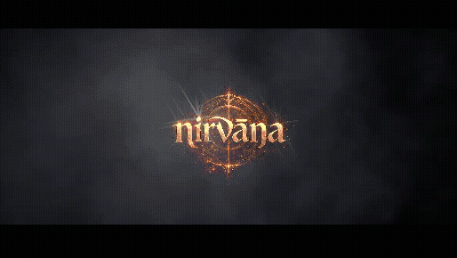
프로젝트 소개
  프로젝트 명 : Nirvana(니르바나)
  장르 : 3인칭 액션 로그라이트
  개발 기간 : 2026.04.09~05.25
  개발 인원 : 5인 팀 프로젝트 (개발 4명 /QA 1명)
  개발 환경 : Unity 6000.3.6f1 / C#
  버전 관리 / 협업 툴 : UVCS
  실행 환경: 윈도우 / PC
간략 소개
[죽음 - 환생] 반복 루프를 통해 캐릭터 육성 및 강화를 진행하여,
각 스테이지를 넘어 최종 보스 퀘스트를 클리어하는 액션 로그라이트 RPG
핵심 담당 개발 파트
  아이템 구조 설계
  인벤토리
  HUD 및 게임 UI 구현(스탯창 / 상점 / 설정)
  장비 스왑
  사망 패널티 시스템

Slide 13
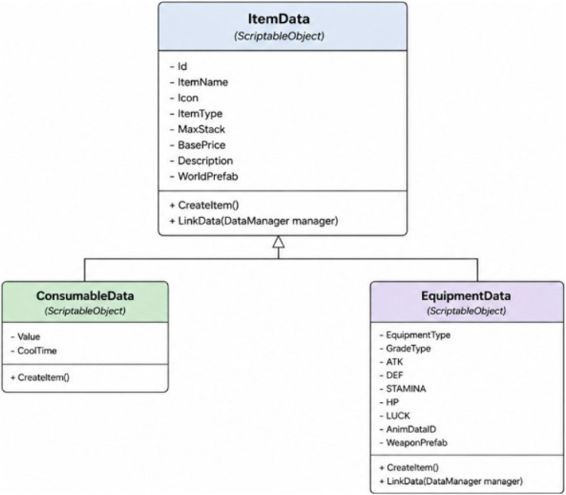

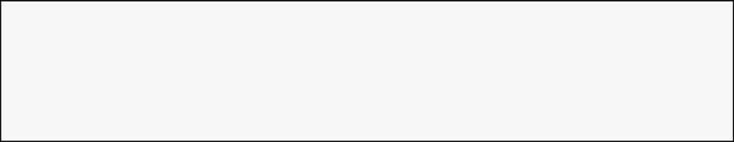
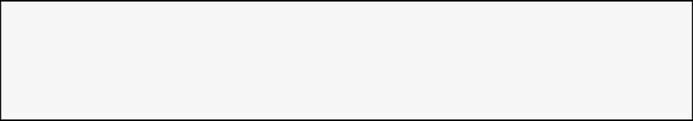
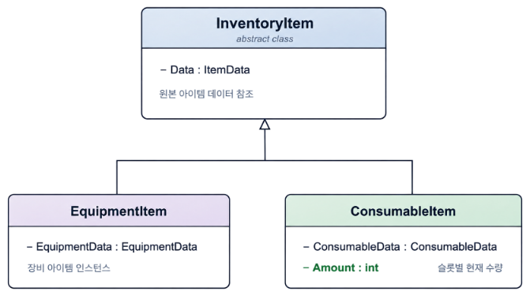
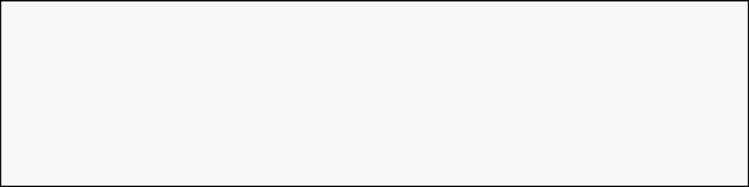
주요 구현 내용1
-아이템 구조 설계
공통 아이템 속성 (ItemData)
ID, 이름, 아이콘, 타입, 가격 등 모든 아이템이 사용하는 공통 정보를 관리
장비 아이템(EquipmentData)
공격력·방어력·체력·스태미나·행운과 장비 등급,
실제 무기 프리팹을 관리
소비 아이템(ConsumableData)
회복 효과 값, 사용 쿨타임, 최대 중첩 수량 등 소비 아이템의 정의 정보를 관리
아이템 인스턴스( InventoryItem)
인벤토리에는 원본 ItemData를 참조하는 InventoryItem형태로 런타임 아이템 저장
EquipmentItem과 ConsumableItem은 이를 상속하며,
소비 아이템은 슬롯별 수량 별도 관리

Slide 14
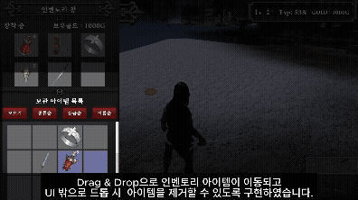
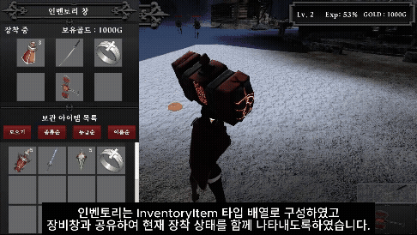





주요 구현 내용2
-인벤토리 시스템
아이템 처리 기능과 UI 상호작용을 구분한 인벤토리
아이템 추가
장비는 개별 생성, 소비 아이템은 기존 스택을 우선 탐색
슬롯 판별
GraphicRaycaster로 포인터 아래의 슬롯을 탐색
중첩 처리
최대 중첩(+99)까지 채우고 초과 수량을 다음 슬롯에 분배
드래그
드래그 드롭 위치에 따라 이동·병합·교환 ·삭제 기능
이동·병합
대상 슬롯 상태에 따라 교환 또는 동일 소비 아이템 병합
수량 분할
Ctrl·Shift 드래그 시 수량 입력 팝업을 표시
수량 분할
지정 수량만큼 새로운 소비 아이템 인스턴스를 생성
툴팁UI
아이템 정보와 장착 장비의 능력치 증감량 차이를 비교
정렬
IComparer<T> 인터페이스를 구현하여 전략패턴으로
아이템의 타입·등급·ID별 비교 기준을 분리
시각 피드백
아이콘·수량·하이라이트·신규 획득 아이템 표시를 갱신

Slide 15

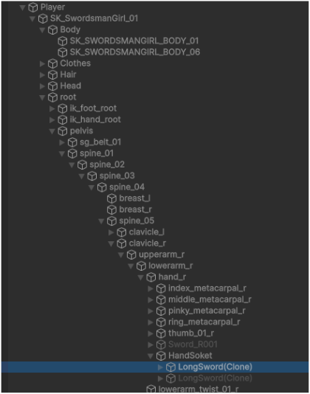

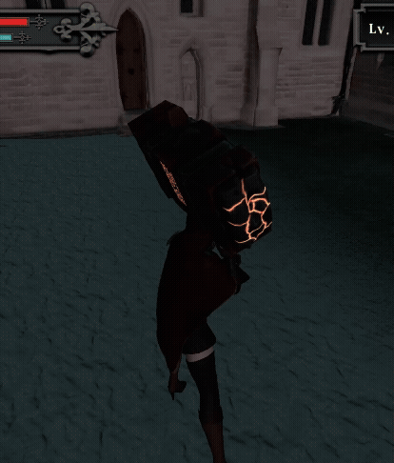
주요 구현 내용3
-장비 장착 / 스왑 시스템
장비 장착 및 변경
  인벤토리에서 무기를 장착하면 EquipmentData에 등록된 프리팹을
  플레이어 오브젝트의 HandSocket에 동적생성
주/보조 무기 스왑
  무기 스왑 시에는 프리팹을 다시 생성하지 않고
  주·보조 무기 오브젝트의 활성 상태를 전환
  현재 무기 데이터와 HUD 표기 무기 아이콘,
  플레이어의 스탯 능력치 갱신
무기마다 차별화된 능력치와 전투 액션·애니메이션·VFX를 적용해,
무기 교체로 각기 다른 전투 스타일과 플레이 경험을 구현

Slide 16

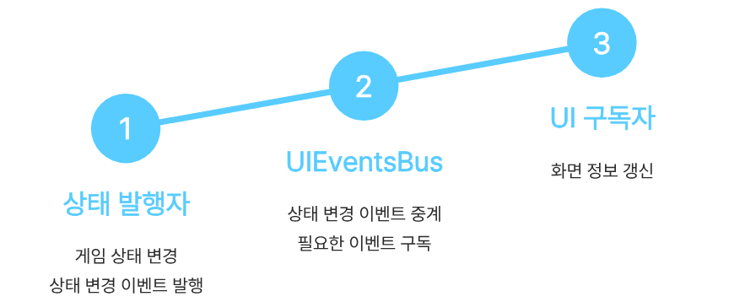
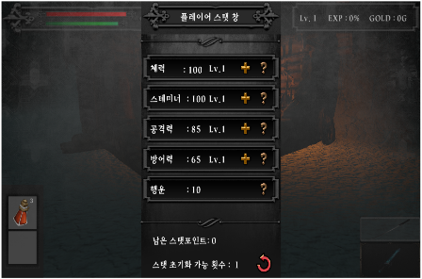
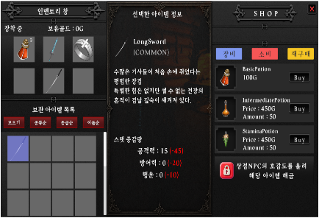
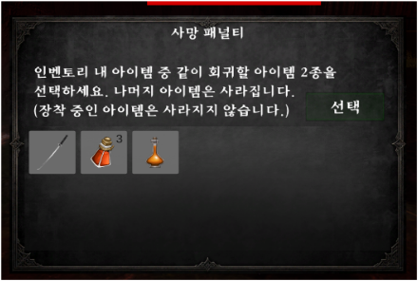
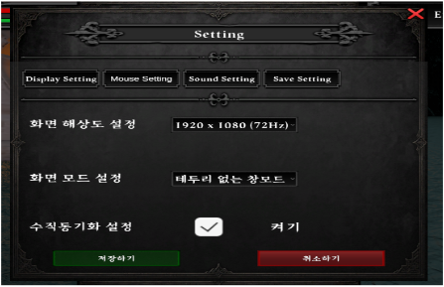
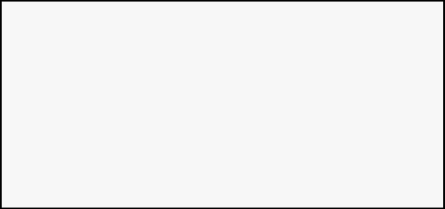
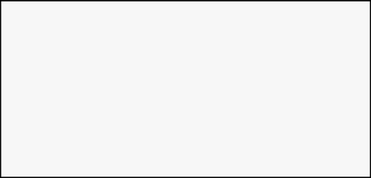
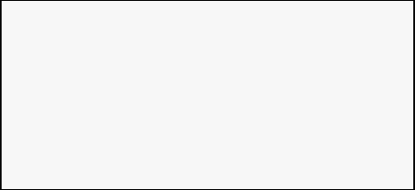
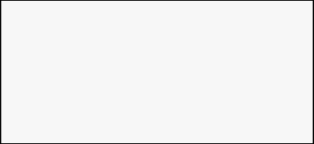
주요 구현 내용4
-Observer 패턴 기반 HUD 갱신과 주요 UI 기능 구현
무기뿐 아니라 체력·스태미나·레벨·골드·스탯 등
여러 상태가 변경되기 때문에, 게임 로직이 개별 UI를
직접 참조하지 않도록 이벤트 기반 갱신 구조를 적용
HUD / 스탯 창
상점
사망 패널티 UI
설정
체력·스태미나,레벨 등 플레이어 상태와
장착 무기·소비 아이템 퀵슬롯을 표시
보유 골드에 따른 아이템 구매·판매와
NPC 우호도에 따른 상품 해금 기능을 구현
보유 아이템 목록에서 일부를 선택해 보호하고, 선택하지 않은 아이템을 잃는
로그라이트 스타일의 아이템 패널티를 구현
해상도·화면 모드·사운드·마우스 감도를 설정,
적용한 값을 사용자 로컬 PlayerPrefs에 저장
플레이어 레벨업 시 스탯 포인트를 지급하고
포인트를 소모하여 원하는 능력치를 성장

Slide 17

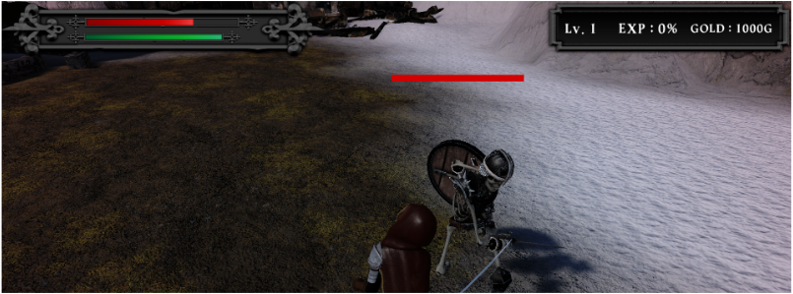
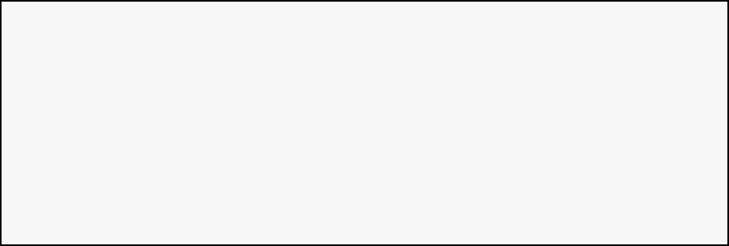
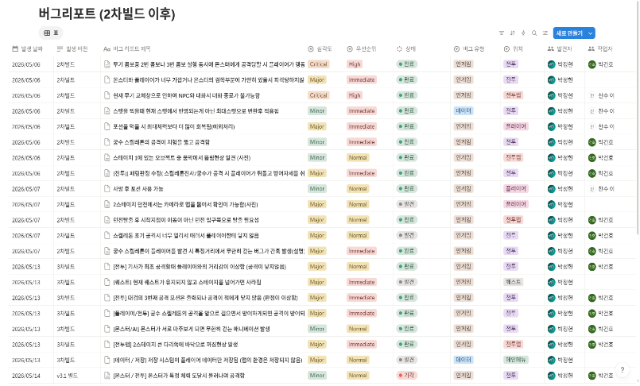

문제 해결1
-HUD버그와 QA 협업 개발
문제 현상-HUD UI 버그
전투 중 데미지를 입지 않거나 동일한 몬스터에게 같은 대미지를 받았음에도, 플레이어의 HUD 체력바 감소 폭이 불규칙하게 보이는 버그가 발생
발견-QA 버그리뷰시트와 테스트케이스
초기 개별 기능 테스트에서는 UI 출력부와 체력 연산만 확인해 발생 조건을 찾지 못함 이후 QA 담당자가 무기 교체와 피격 조건을 반복 테스트 장비의 HP 옵션에 따라 최대 체력이 변경되면서, 스왑(교체) 시 데미지를 입지 않거나 같은 대미지라도 고정 비율인 HUD의 체력바 감소 폭이 다르게 보이거나 무기 스왑 시 체력이 비정상적으로
감소한 것처럼 인식되는 현상을 발견
해결-QA팀원과의 협업
QA담당자와 아이템의 옵션에 대한 밸런싱을 논의하여, 무기 옵션에 체력 증가가 필요한지와 옵션 수치가 플레이어의 전투 인지에 미치는 영향을 함께 검토 무기의 체력 증가 옵션을 전투 중 스왑을 하지 않는 방어구으로 재배치하고, 무기 스왑 전후의 체력 비율을 확인하는
QA 테스트케이스를 추가

Slide 18

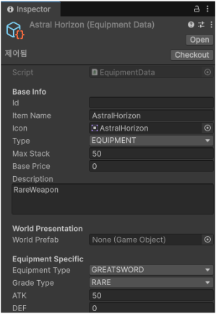

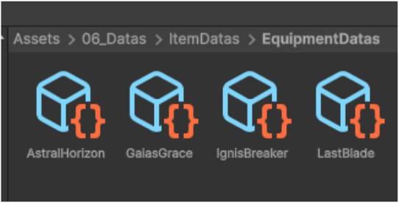
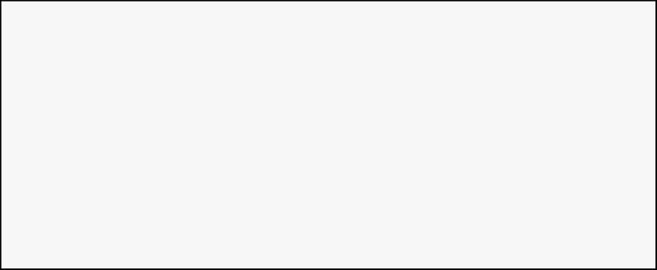


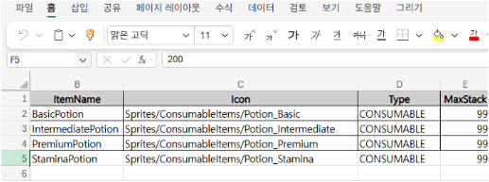
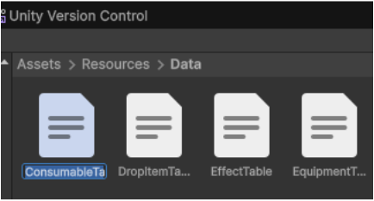

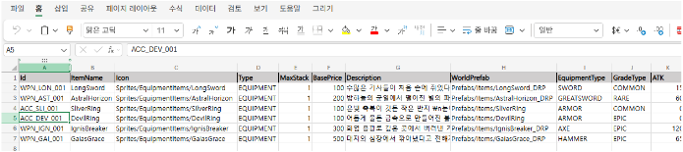
문제 해결2
-아이템 데이터 관리 (동적 ScriptableObject 생성)
[기존] 파편화된 SO 데이터 관리 구조
문제상황-대량의 아이템 데이터
아이템마다 ScriptableObject 에셋을 만들고 값을 개별 입력하여,
아이템 수가 늘어날수록 데이터 수정·비교와 밸런싱 작업의 어려움 발생
개선-CSV Table파일 파싱
Google Sheets에서 작성한 CSV 파일을 아이템 데이터의 원본으로 사용
여러 데이터 타입을 하나의 로딩 코드로 처리하는 제네릭 파서를 구현하여,
CSV 헤더와 같은 이름의 클래스 필드를 찾고
문자열 값을 해당 필드 타입으로 변환 후 할당
이후 EquipmentData와 ConsumableData 런타임 ScriptableObject를 생성하고
아이템의 프리팹은 CSV에 입력한 리소스 경로를 통해 연결하도록 구조를 변경
결과-데이터 관리 효율 및 편의성 증가
아이템 SO를 새로 생성하거나 수정할 아이템의 필드를 하나씩 찾을 필요없이
새로운 아이템은 CSV에 행을 추가하는 방식으로 등록하고,
장비 능력치·가격·효과 값을 한 화면에서 비교하며 수정 가능

Slide 19
프로젝트 결과
프로젝트 회고
첫 팀 프로젝트 게임 개발로 아이템 구조와 인벤토리, HUD 등 다양한 게임 UI를 구현했습니다. 단순히 맡은 파트에만 집중한 것이 아닌
전투·몬스터와 같은 핵심 시스템을 담당한 팀원들과 데이터와 기능의 연결 방식을 조율하며 협업 개발을 진행했습니다.
또한 QA 담당자와 테스트 결과를 공유하며 문제를 분석하고 개선 방향을 논의했으며, CSV 기반으로한 게임 내 데이터 관리 구조를 도입해
콘텐츠 확장과 유지보수를 고려한 설계 경험을 쌓았습니다.
프로젝트 참고 링크
깃허브 :
https://github.com/coldwater1346-cpu/Nirvana
개발 기획서 :
https://app.notion.com/p/3c9aa1b05e3e80018318e5998d727112?source=copy_link
포트폴리오 영상 :
https://youtu.be/CYJDA1u8YuU

Slide 20
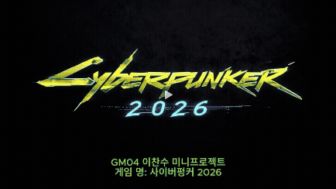
프로젝트 소개
  프로젝트 명 : 사이버펑커 2026
  장르 : TPS기반 방 탈출 / 잠입 액션 게임
  개발 기간 : 2026.03.01 ~ 03.20
  개발 인원 : 1인 개발
  개발 환경 : Unity 6000.3.6f1 / C#
  버전 관리 / 협업 툴 : UVCS
  실행 환경: 윈도우 / PC
간략 소개
  플레이어가 기밀 시설에 침투하여 적의 감시를 피해 이동하고, 다양한 퍼즐과 전투 기믹을 활용해 목표 지점까지 탈출
개발 목표
  이동, 시점 제어, 적 감지, 전투 연출과 같은 기본 시스템을 독창적인 게임 기믹으로 구현
  HUD와 UI없이도 플레이어가 자연스럽게 게임의 진행 방식과 목표를 이해하고
몰입할 수 있도록 레벨 디자인 구성과 오브젝트 배치, 연출을 설계

Slide 21

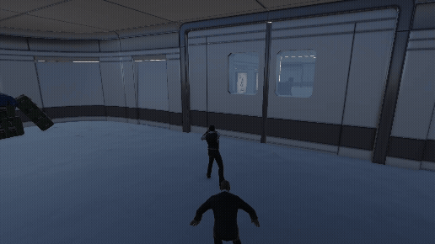
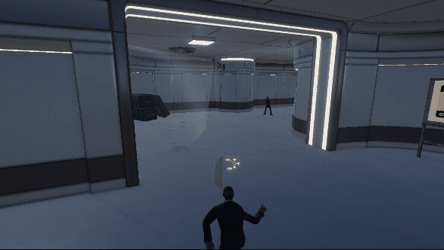
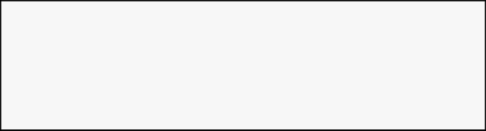
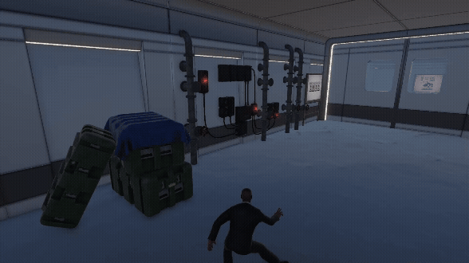

주요 구현 내용1
-레벨 디자인 구성
감지 범위에 따른 잠입·전투
CCTV 감시 구역
피격 영역, 전방 감지 영역과 후방 암살 영역을 별도 Collider로 구성해 잠입·백어택·원거리 공격을 선택
CCTV 시야 영역에 진입하면 연결된 적에게 플레이어 위치를 전달하고 경보 추적 상태로 전환
조건 조합형 밸브 퍼즐
파괴 가능한 벽과 히든 구역
Raycast로 밸브를 클릭하면 밸브상태가 변경
모든 밸브가 목표 상태가 되었을 때 다음 구역의 문을 개방
특정 벽이 총알에 일정 횟수 피격되면 붉게 점멸되고
벽의 내구도 소진 시 파괴되어 숨겨진 구역 개방

Slide 22



주요 구현 내용2
-아이템 기능
카드키-다음 구역 개방
스캐너 - 감지 정보 시각화
시간 감속 장치-플레이어 전투 보조
  맵에 드롭된 카드키를 획득하고,
  카드 리더에서 보유 여부를 확인해 잠긴 문을 개방
  문 개방 시 Cinemachine Priority 전환을 통해
  다음 진행 구역을 연출
  스캔 모드 활성화 시 Cinemachine Camera
  Priority를 통해 플레이어의 시야를 1인칭으로 전환
  평상시에는 보이지 않는 CCTV 감지 영역과
  상호작용가능한 히든 오브젝트를 구별하여 표시
  적 유닛과 투사체에 월드 속도 배율을 설정해
  플레이어와 주변 객체의 속도 차이 적용
  Global Volume의 Motion Blur와 Color Adjustments를 제어해 시간 감속 상태를 시각적으로 연출

Slide 23




주요 구현 내용3
-몬스터 AI FSM 구현
상태 구분
  몬스터의 행동을 대기·순찰·추적·전투·피격·사망 상태로 구분하고
  FSM을 통해 행동 상태를 결정
  플레이어를 직접 감지한 경우는 SELFCHASE으로
  CCTV를 통해 위치를 전달받은 경우는 ALERTCHASE로 관리하여
  상황에 따른 추적 행동 분리
네비게이션 시스템-NavMesh
  NavMeshAgent를 이용해 순찰과 추적 이동 구현
  상태에 따라 목적지·이동속도·정지 여부를 변경

Slide 24





문제 해결
-투사체와 이펙트 오브젝트 풀링
문제 상황
기존 전투 중 사격할 때마다 총알과 발사 이펙트를 생성하고 제거하는 구조에서
Instantiate와 Destroy가 반복 호출
연속 사격처럼 짧은 시간에 객체 사용이 집중될 경우 불필요한 생성·제거 비용이 발생
해결 방법
반복적으로 사용되는 총알과 파티클을 미리 생성
사용이 끝난 객체를 비활성화한 뒤 다시 반환하는 오브젝트 풀링 구조 구현
풀 매니저(Pool Manager) 구현
Dictionary와 Queue를 이용해 객체 종류별 풀 관리
풀에 남은 객체가 없을 경우 새로운 객체를 생성해 자동으로 확장되도록 구성
결과
반복 사용되는 전투 객체의 생성·반환 과정을 PoolManager로 통합하고,
총알의 상태 초기화와 파티클의 자동 반환을 통해 객체를 재사용할 수 있도록 개선

Slide 25
프로젝트 결과
프로젝트 회고
본격적으로 게임을 개발한 첫 개인 프로젝트로, 플레이어 조작·전투·AI·아이템·퍼즐을 구현하고 하나의 플레이 흐름으로 완성했습니다.
초기에는 기능 구현에 집중하면서 여러 핵심 시스템이 서로 직접 참조하는 강한 결합 구조가 형성되었습니다.
또한 switch-case 기반 FSM은 상태가 추가될수록 하나의 클래스에 로직이 집중되어 수정과 확장이 어려워지는 한계를 경험했습니다.
이를 통해 기능의 동작뿐 아니라 객체의 책임을 분리하고 변경 범위를 줄이는 구조 설계가 중요하다는 것을 배웠습니다.
이후 후속 프로젝트에서 여러 디자인 패턴 구조를 적용하며, 객체의 책임을 분리하고 시스템 간 결합도를 낮추는 설계 경험을 쌓았습니다.
프로젝트 참고 링크
깃허브 :
https://github.com/coldwater1346-cpu/Cyberpunker_2026
개발 기획서 :
https://app.notion.com/p/3c9aa1b05e3e80de8428d95ba45ba444?source=copy_link
포트폴리오 영상 :
https://youtu.be/KYtJ9fC7hlI

Slide 26


기타 이력
-게임개발 부트캠프 교육자료 리뷰어
게임개발 부트캠프 교육자료 리뷰어
넥스트러너스(OZ Coding School) · 리뷰어 2기
  활동 기간: 2026.09.28~10.27｜단기 계약 · 원격 근무
담당 업무
  C#·Unity 교육자료와 실습 과제를 직접 구현하고 예제 코드의 동작 검증
  실습 오류와 누락된 단계, 설명의 명확성 및 난이도 검토
  문제 해결 과정과 참고 힌트를 정리하고 개선 피드백 작성
활동 경험
  자료구조와 클래스 설계 등 게임 개발의 기초 개념 재정리
  수강생의 개념 이해와 실습 진행을 돕는 설명 방식 검토
  스스로 문제를 해결할 수 있도록 학습 흐름과 단계별 힌트 구성
활동 기록
GitHub 링크
https://github.com/coldwater1346-cpu/OZ-GameDev-Reviewer

Slide 27






기타 이력
-미니 게임 제작
Unity 에디터와 C#을 처음 활용하여 게임 제작의 기본 구조를 익히고, 물리·충돌 처리와 장르별 핵심 시스템을 구현한 초기 프로젝트
3D 비행 슈팅게임
횡스크롤 방식 3D 비행 전투
2D RPG 게임
2D 쿼터뷰 파티형 RPG
  개발 환경 : Unity 2022.3.10f1 / C#
  실행 환경: 윈도우 / PC
  Unity 3D 물리 및 충돌 처리
  플레이어 이동·전투 시스템 구현
  적 유닛 스폰 시스템 구현
  VFX 적용
  개발 환경 : Unity 2022.3.49f1 / C#
  실행 환경: 윈도우 / PC
  타일맵 기반 맵 구성
  2D 애니메이션 적용
  NPC 상호작용 구현
  Unity 2D 물리 및 충돌 처리

Slide 28



기타 이력
-대학 교내 및 외부활동 연계1
평택 AI 기술 퀴즈 러너
2025 평택 에브리원 축제의 평택대학교·AI융합대학원 홍보 부스에서 운영한
러너형 퀴즈 게임
  개발 환경 : Unity 6000.1.14f1 / C#
  버전 관리 / 협업 툴 : UVCS
  실행 환경: 윈도우 / PC
핵심 기능
  장애물 회피 기반 러너 게임 구성
  부스 내 전시 작품을 주제로 한 퀴즈 콘텐츠
  정답 관문 선택을 통한 퀴즈 진행
활동 경험
행사 목적에 맞춘 체험형 홍보 게임 제작
축제 현장에서 실제 이용자를 대상으로 게임 운영 경험

Slide 29





기타 이력
-대학 교내 및 외부활동 연계2
"시민 참여형" 메타버스 플랫폼-평택 LIVE
Unity를 활용한 공공기관 체험형 메타버스 콘텐츠 기획
  개발 환경 : Unity 6000.3.6f1 / C#
  버전 관리 / 협업 툴 : UVCS
  실행 환경: 윈도우 / PC
핵심 기획
  공공기관 정보 및 민원 서비스의 가상공간 콘텐츠화
  메타버스 공간 체험과 민원 서비스 체험 구조 설계
  민원 서비스 제공 인터페이스 제작
  Unity를 활용한 메타버스 공간 프로토타입 제작
활동 경험
평택대학교 Team-up 경진 대회 참가 / 팀 기획 및 협업 진행
평택대 대표 기획안 선별 및 2025 지속가능발전을 위한 대학혁신포럼(BEXCO) 전시

Slide 30



Thank you!
(Name)
이찬수
(E-Mail)
(GitHub)
(Tel)
coldwater1346@gmail.com
https://github.com/coldwater1346-cpu
010-5122-9478

